Slide 1
Rotary in Gent voor WO II
Bruno Van Verdeghem

Slide 2
Thematische opbouw
Met weergave van de originele tekst

Slide 3


Slide 4
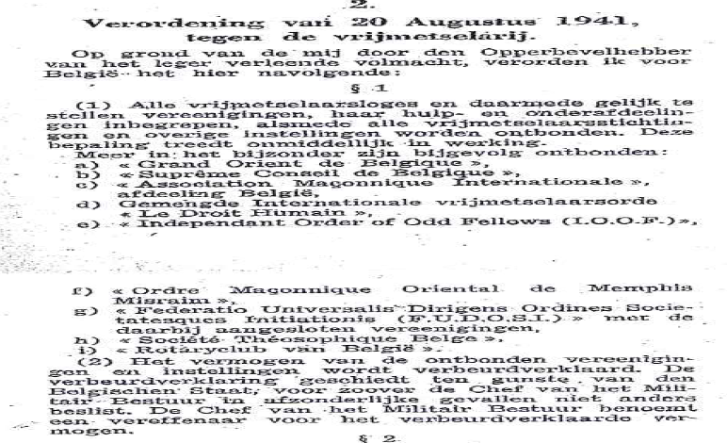
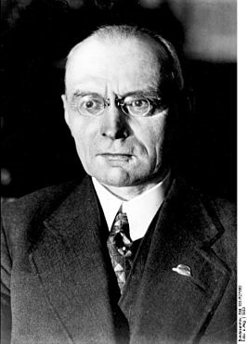

Slide 5
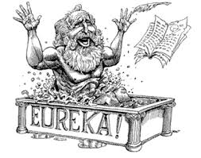
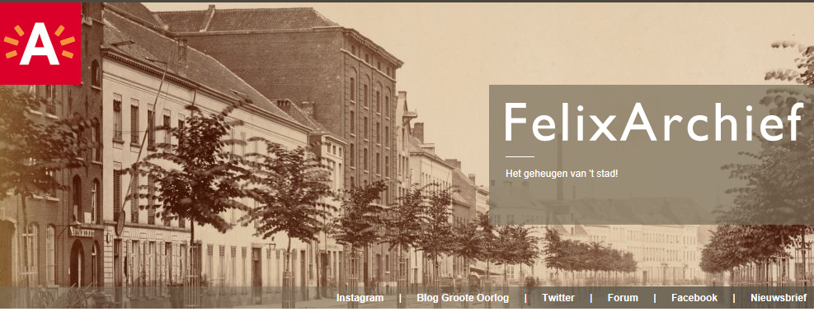
1
1933 - 1939

Slide 6


Slide 7
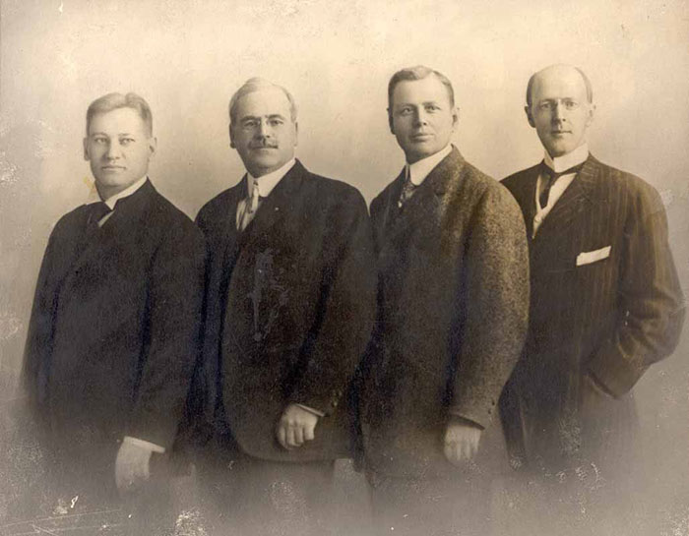
23/2/1905 Chicago
22/2/1911 Dublin
8/1912 London
1923 Brussel / Oostende
Gent:
Const. 29/10/1926
Recog. 29/11/1926
Charter 26/2/1927
Gustavus Loehr, Silvester Schiele, Hiram Shorey, and Paul P. Harris

Slide 9


Slide 10
Succes kent vele vaders en
een mislukking blijkt meestal wees. ☺

Slide 11
De archieven van Rotary Club Oostende bevatten volgende zinsnede:
“En 1925 et 1926 les Rotariens (E. Willems, F. Chazal, M. Dauthine (de Bruxelles),
R. Bauwens, A. Bouchery, Ch . de Gheldere (d’Ostende) parcoururent le pays en visitant surtout les grands centres pour y trouver des hommes d’élite et de bonne volonté. Ces apports furent couronnés d’un plein succès et c’est ainsi que furent fondés en 1926 : Anvers (charte 2399), Liège (charte 2421), Gand (charte 2437) et Charleroi (charte 2454) .”
Uit de archieven van Rotary Club Brussel wordt volgende zinsnede weerhouden:
“Grâce aux nombreuses démarches et réunions des membres des comités
d’extension des clubs d’Ostende et de Bruxelles et particulièrement aux innombrables et persévérants efforts de Louis Montigny, de Gand, le nouveau Rotary-club de Gand a pu être constitué en formation.

Slide 12
Tijdens de laudatio van Herry en Vandenhaute op 23 november 1935 haalt Past-Gouverneur Willems volgende passage aan, waaruit kan worden afgeleid dat hij mee stond aan de wieg van RC Gent. “Le past-gouverneur Willems rappelle ensuite l’aide efficace que Herry et Vanden Haute lui ont apportée pour créer le club de Gand …”
LH, 1935-11-23-04
In 1963 laat voorzitter André Reyniers volgende zinsnede optekenen in de weekbrieven.
"Vous avez probablement appris par les journaux le décès de Louis Steinmann, un des fondateurs du Rotary en Belgique (1923 - 1923) qui a collaboré à la formation des clubs d'Ostende, d'Anvers et de Gand.

Slide 13
Marcel Dutry: 23/2/1947
“S’il est un homme de notre génération qui possédait à fond le sens exact du mot dévouement auquel il joignait celui de sacrifice et service, c’était bien Monsieur P. Harris. Je n’oublierai jamais la visite qu’ il m’ a faite ici, chez moi, quand il est arrivé pour la première fois en Belgique, venant en droite ligne d’Angleterre et j’ ai été le premier Belge à ce moment avec qui il ait pris contact dans l’espoir de me voir créer dans mon pays le district qui, par après, est devenu le 61ème. Ce Monsieur, qui pour moi était un parfait étranger, a capté mon attention depuis 10 heures du matin jusqu’à six heures du soir sans interruption »

Slide 14
Derde keer goede keer
Rotariër Fred Warren Teele, bijzondere commissaris van Rotary International voor Europa te Zurich schreef op 2 november 1926 aan het secretariaat van Rotary International:
“The history of the organization of this club is as follows:
When I visited Belgium the latter part of May I went over the question of new Clubs with their Extension Committee. They informed me that after two efforts they had not been successful in making any progress in Ghent due to the high political and religious feeling which existed between the citizens of this place.

Slide 15
26 februari 1927 – Remise de la Charte
“Nos amis de Gand nous avaient conviés à la cérémonie de remise de la charte, le
samedi 26 février, sous la présidence de son excellent Président Louis Montigny. Ce
Club est prospère. Il a franchi sa première étape dans le développement rotarien, l’étape essentielle: constituer une « famille » rotarienne dont l’atmosphère charmante et cordiale dégage un parfum réconfortant de bonne volonté et de dévouement.
Cérémonie tout intime, le Club Gand ayant préféré n’admettre que des rotariens avec leurs charmantes femmes, Bruxelles, Anvers, Ostende, Charleroi étaient représentés. Gand n’aime pas les discours officiels, mais on y parle d’une façon toute rotarienne.
Il y eut cependant un discours du gouverneur un peu long, mais les rotariens se résignent facilement et ont le sourire.
Après quoi, un « jazz » de premier ordre, composé d’artistes excellents, permit aux rotariens et à leurs amis de Gand de mieux faire connaissance. ”

Slide 16
18 STICHTENDE LEDEN met hun beroep
1. Auguste Pleis (18) Handelaar in vlas- en katoengarens.
2. Paul Vandenhaute (12) Fabrikant – Paardenhaar.
3. Alfred Seresia (10) :Leraar – Ecole des Hautes Etudes.
4. Johann Hartmann (11) :Producent van bloembollenzaad; Consul van Denemarken
5. Alfred Minne (8) :Reder – expediteur.
6. Armand Vanden Bos (9) Kolenhandelaar
7. Charles Bergen (2) Makelaar in Katoen.
8. Emile Tytgat (14) : Mechanische constructies (Ingenieur-
Directeur Ets Pante & Masquelier).
9. Léopold Herry (13) :Directeur Generaal : Elektrische Centrale der Vlaanderen,
10. André de Bersaques (19) :Jurist.
11. Emile Vincent (5) :Verwarming en ventilatie
12. Louis Montigny (3) :Fabrikant van riemen : Ingenieur- Directeur
Ets J. Laroche-Lechat.
13. Paul Colmant (7) :Auto-verdeler.
14. Adolphe Seresia (1) :Raadgevend ingenieur elektriciteit.
15. Louis Fredericq (6) :Universiteitsprofessor – Rechten.
16. Robert Heughebaert :Brouwer
17. Henry Bancroft Livingston (20) :Vice-consul van Groot-Brittannië.
18. James Duvivier :Vlasweverij.

Slide 17
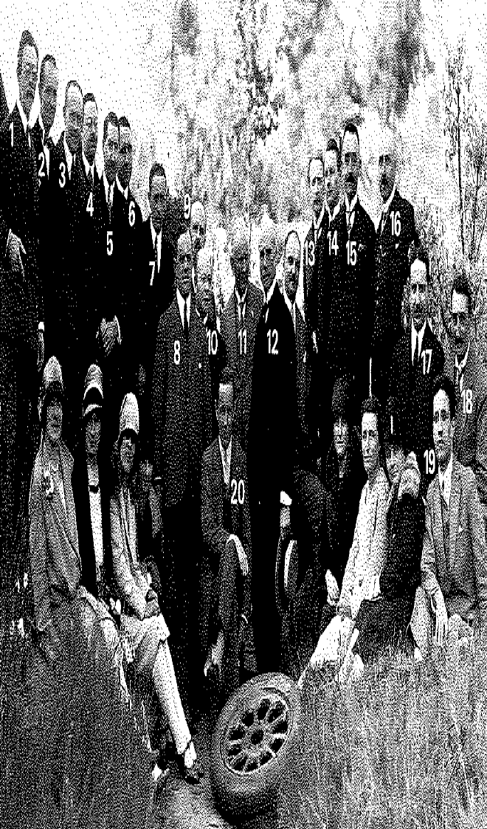

Slide 18
Frans is de voertaal
Zes talen beheerst Hartmann nl. Nederlands, Frans, Duits, Engels, Zweeds en Deens; gevolgd door Pauwels die vijftalig is nl. Nederlands, Frans, Duits, Engels en Spaans.
Volgende vier talen (Nederlands, Frans, Duits, Engels) beheersen Bas Backer, De Geyter, Heymans en Heynderyckx, Loore, Minne, Serck, Vandenhaute, terwijl Heughebaert ook viertalig is nl. Nederlands, Frans, Engels en Spaans.
Meerdere leden zijn drietalig doch de talen durven wel eens verschillen.
Nederlands, Frans, Duitstalig zijn Caron, De Clercq, De Geest en Leys
Frans, Nederlands en Engels beheersen De Rycke, Fredericq, Hebbelynck, Magnel, Masquelier en Vincent. Frans, Duits en Engels spreekt Saffar
Tweetalig (Nederlands en Frans) zijn Beyer, Bourgom, Colmant, Desplanques, De Witte, Jousse, Storrer, Vanden Bos, Vander Eecken, Van Hoorebeke en Wauters, terwijl Taste en Herry Frans en Duits machtig zijn en Whipp Frans en Engels.
Eéntalig Frans zijn de Burbure de Wesembeek, Evaldre, Jadin, Marynen, Pleis, en Scarceriaux. (bron : de annuaire van 1933 – 1934)

Slide 19
Assiduïteit
In 1935-1936 is het gemiddeld percentage van de aanwezigen 60%. “Il est donc normal, mais pourrait aisément être relevé de quelques unités moyennant un peu de bon volonté de la part des abstentionnistes.»
LH, 1936-07-03-01
Le président ne peut constater, à sa grande désolation, que nous battons aujourd’hui (27 mei 1938) un nouveau record : celui du minimum de présences (25/57 soit 44%).
LH, 1938-05-27-01

Slide 20
Gemeenschapsdienst – enkele constanten:
“Le club décide de s’inscrire pour deux cents francs à chacune des souscriptions ouvertes par le “Bien Public” et la “Flandre Libérale” pour la Saint-Nicolas des enfants pauvres.”
« Le club a fait don d’une somme de 200 francs au Foyer des Orphelins de Gand qui traverse une période difficile. »
LH, 1936-11-20-01

Slide 21
Gemeenschapsdienst – de rol van de dames:
Blijkens volgende passage vergaderden de dames voor de oorlog ook reeds. “Il (Scarceriaux) rappelle que les réunions des Dames reprendront à partir de lundi, de 3 à 7 heures, chez Vanden Veegaete. »
LH, 1938-10-15-01
Uit de weekbrief van 18 november 1938 leren we dat de dames zich dan inzetten voor de armen. Op die vergadering worden zij daarvoor in de bloemetjes gezet in aanwezigheid van de burgemeester en de provinciegouverneur.
LH, 1938-11-18-01

Slide 22
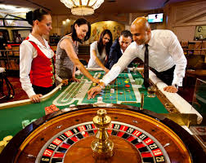
Ladies Night :
een sfeerbeeld
Le club organise une fête intime le 7 mars 1936 au soir – tenue de ville. Elle comprendra un diner au prix habituel, des divertissements et une tombola. Le président invite tous les membres à faire parvenir au local les lots dont ils pourraient faire don. Les dames seront évidemment de la partie. Le lunch du vendredi 6 mars sera rendu facultatif.
« Le grand artiste De Bruycker a eu la générosité de nous offrir une eau-forte. Tous les billets de la tombola sont vendus en quelques instants. La valeur des lots dépasse d’ailleurs de loin le montant total des tickets. Le De Bruycker échoit à notre ami Médo.
Après le café et les cigares, les jeux vont bon train : le football de table est délaissé au profit du bridge. On joue ferme et le local est transformé en casino jusqu’au 2 heures du matin. »
LH, 1936-02-14-01, LH, 1936-03-07-01

Slide 23

Volgende zinsnede staat in de weekbrieven : “Nous prions nos amis rotariens qui n’ont pas encore payé la cotisation semestrielle, de vouloir bien verser fr. 200,- à notre compte chèques postaux n° 188.246. »
« Les hausses générales des prix et l’élévation de diverses taxes amènent le Président à nous proposer de porter la cotisation semestrielle de 200 à 225 frs. »
Ook toen was er betalingsachterstand getuige volgende zinsnede in het verslag van 14 januari 1938: “Le trésorier prie les membres qui n’auraient pas encore versé le montant de 225 frs., cotisation du 1er trimestre de 1938 … »
LH, 1937-07-16-01

Slide 24
De tronc / Fundraising
“Le président insiste encore vivement auprès de tous pour que l’on songe aussi fréquemment possible au fonds de charité afin que le Rotary puisse soutenir efficacement les œuvres auxquelles il s’est intéressé. Leys voudrait tout spécialement voir effectuer des dons anonymes au fonds de charité. Il faudrait que les Rotariens, lors d’un événement heureux : mariage, naissance, fiançailles,»
LH, 1937-07-16-01
Uitzonderlijk wordt de opbrengst van de tronc vermeld. Zo in de vergadering van 1 oktober 1937 waar deze 68,75 frs; opbrengt. In de vergadering van 14 januari 1938 brengt de tronc 67 frank op.
LH, 1938-01-14-01
Noot archivaris. Als een semestriële bijdrage toen 200 frs. bedroeg en de tronc ongeveer een derde opbrengt, dan zou dit betekenen dat de tronc in 2013 ongeveer 200 € per week zou moeten opbrengen. De tronc brengt beduidend minder per week op met ongeveer een analoog aantal leden (54 leden in 1937).

Slide 25

Daarnaast wordt er ook nog een Europese conventie georganiseerd waarbij er ook aandacht is voor de jeugd. “La conférence européenne de Venise, à laquelle nous pourrons nous rendre agréablement à bord d’un magnifique paquebot qui partira de Marseille et effectuera une croisière en Méditerranée. Quelques bourses sont octroyées à des jeunes filles et jeunes gens qui pourront faire ce magnifique voyage à prix très reduits (1.000 FF). »
LH, 1935-06-02-01

Slide 26
De jeugd (2)
Op 27 september 1935 worden de zonen van Rotariërs uitgenodigd om een causerie bij te wonen van Pierre Samyn, die deelnam aan een vakantiekamp in Bordeaux. Het gaat om Pierre et Jacques Tytgat, Jean de Porre, Jean Magnel, Jacques et Jean-Pierre Hebbelynck, Marc Herry, Jacques en Eddy Samyn, Emile de Geest en Georges De Wilde. Een sfeerbeeld : « … Nous visitons pays, vignobles et propriétés. Lafitte-Rothschild, Moutons-Rothschild, Pontet-Canet, Beychevelle et … Margaux, le roi des rois, le plus grand des trois… »
LH, 1935-09-27-01 / 02 / 03 Noot archivaris: meisjes werden blijkbaar niet uitgenodigd. Het vakantiekamp was georganiseerd door RC Bordeaux.

Slide 27
De jeugd (3)
Op 7 december 1935 wordt een feest georganiseerd voor de kinderen van de Rotariërs. Velen hebben hun kinderen reeds ingeschreven. “Un plateau est mis en circulation pour réunir les dons volontairs pour couvrir les frais de cette fête. La somme recueilli au cours des deux séances est de 700 frs.» « Un gouter de 80 … tasses réunit d’abord parents et enfants autour de tables abondamment garnies de cramique et de chocolat auxquels nos petits amis firent excellent accueil. Ensuite St Nicolas, vêtu d’or et de pourpre, s’avance majestueusement, présidé par son fidèle ami Nicodème. … St Nicolas remit personellement un beau jouet à chacun des 37 enfants présents… »
LH, 1935-09-27-01, LH, 1935-11-08-01, LH, 1935-12-07-01 & 13-01

Slide 28
De jeugd (4)
Voor het eerst duikt ook de taalwedstrijd op in de weekbrieven. “Magnel a procedé à la remise des prix d’anglais et d’allemand, institués par notre club, à l’Athenée et à l’Institut St. Amand. Leys suggère de créer cette année des prix de latin ; la question sera examinée plus en détail ultérieurement»
Een jaar later dankt de Prefect van het Atheneum van Gent voor de prijzen voor Engels en Duits.
LH, 1937-07-16-01
LH, 1938-06-17-01

Slide 29
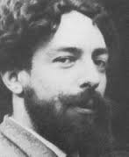
Cultuur
Naar aanleiding van een bezoek in Augustus 1938 aan RC Oostende wordt ook het atelier van James Ensor bezocht. “Ce dernier (Ensor) a remis pour le club deux autographes. Des applaudissements chaleureux sont adressés par tous au peintre Ensor pour l’amiabilité avec laquelle il a reçu nos amis et pour son invitation à une prochaine visite dans le cours de l’été 1939.»
LH, 1938-09-23-01

Slide 30
De eerste conférencière
Mademoiselle Mallebrancke zorgt op 1 april 1938 voor een primeur. Ze is burgerlijk ingenieur bouwkunde en elektriciteit en diensthoofd van de RTT voor Gent en is de eerste dame die komt spreken in RC Gent na 12 jaar.
Onderwerp : “Le téléphone automatique”
LH, 1938-04-01-01

Slide 31
De Floraliën
“Grâce à l’intervention de notre ami Pauwels, le programme à organiser par le club à l’occasion des floralies de Gand prend déjà corps. En souvenir de notre ami Medo, le Club de Gand a décidé de doter d’une coupe un des concours de Floralies» Een week later wordt meegedeeld dat dit voorstel door de organisatie van de Floraliën aanvaard werd.
De twee rotarische dagen (noot archivaris : 14 en 15 april 1938) op de Floraliën zijn gevuld en de voorzitter verwacht een talrijke opkomst van de dames om de dames van andere clubs te ontvangen. “Leys prie les rotariens gantois disposant de voitures de bien vouloir les mettre à la disposition des rotariens pour le conduire le vendredi, après le déjeuner, à la visite des Floralies. »
Onrechstreeks weten we wat de Floraliën opbrachten. “… le reliquat de la fête des Floralies, soit 250 francs, sera versé aux Amis du Musée.”
LH, 1937-08-20-01, LH, 1937-08-27-01, Voor een uitgebreid verslag zie 1938-04-14&15-01 , LH, 1938-04-01-01, LH, 1938-05-13-02

Slide 32

Beroepsactie -
Promotie van de technische studies

Slide 33
Het fonds Emile Tytgat
Het ontstaan van het Fonds Emile Tytgat gaat terug naar het najaar 1934. “Au cours de la dernière assemblée générale des ingénieurs techniciens de Gand, il fut rendu homage au professeur défunt Emile Tytgat, décédé en juin dernier. Afin de perpétuer son souvenir, le Rotary Club de Gand a décidé la création d’un fonds Emile Tytgat afin d’encourager les études techniques. L’association des ingénieurs techniciens de Gand a décidé de collaborer à cette œuvre. » Op 5 juli 1935 brengt Evaldre over de werking van het fonds verslag uit. «Celli-ci a recueilli une somme de 42.000 frs. Un montant de 30.000 frs. a été offert à l’Institut supérieur de fermentation, afin de permettre que chaque année une élève puisse faire ses études gratuitement.»

Slide 34
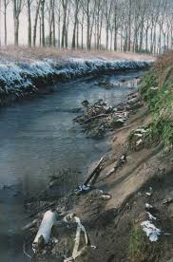
The Espierre Case
Mogelijks worden wel de eerste banden gesmeed met Lille naar aanleiding van de « Espierre Case ». Op 24 april 1936 geeft Hoofdingenieur Mallems hierover een causerie in RC Gent. Op 15 december 1936 belicht zijn tegenhanger uit Lille, Genet, zijn kant van de zaak.
“When nearly a century of bickering over an irritating international issue is swept away by two good rotary dinners with a bit of practical fellowship on the side, one has convincing evidence of the efficacy of the friendly luncheon-conference – and a good story besides. The story concerns the Rotary Clubs of Ghent Belgium and Lille France, and what they did about a problem that had baffled official authorities for decades…
LH, 1937-02-12-02
“It Couldn’t be done”, The Rotarian, july 1939, 47, °Google Books

Slide 35

Wereldtentoonstelling 1935 Brussel
Als een tentoonstellingshall instort in 1935 in Brussel neemt Magnel de volgende vergadering het woord. De secretaris tekent volgende passage op.”Magnel nous parle d’un problème qu’il vit activement depuis cinq mois: l’étude du pénible accident qui s’est produit à l’Exposition de Bruxelles. Si les créateurs du projet se demandent encore pourquoi le hall s’est écroulé, Magnel a su fort simplement le faire comprendre à son auditoire. Actuellement tout a été reconstruit ou consolidé et nous pouvons sans crainte aller voir les splendeurs de l’Exposition de Bruxelles.»
LH, 1935-04-26-01
Le samedi 14 mars 1936 les membres du club de Gand et les dames visiteront la prison centrale de Gand. Cette visite est de nature à attirer d’autres rotariens. »
LH, 1936-02-28-01

Slide 36

Rotariërs en de passie voor luchtvaart
Op een soort ladies night avant la lettre, de burgemeester en de andere hoogwaardigheidsbekleders tekenen present evenals “M de Breyne, président de l’Aero-Club des Flandres, toute la jeunesse ardente sportive, enthousiaste du vol à voile, conduite par le Président Fritz Coppieters”. Dit verklaart ook de gift van een sportvliegtuig naar aanleiding van de 25ste verjaardag van RC Gent in 1951.
LH, 1935-01-18-01, LH, 1935-01-18-02, LH, 1935-01-18-03

Slide 37
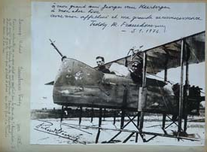
Rotariërs en de passie voor luchtvaart (2)
In aanwezigheid van de pers wordt kapitein “Teddy” Franchomme gehuldigd. Op 20 december 1933 vloog hij met twee vrienden voor het eerst van België naar Leopoldville, Congo
« Le courrier de Bruxelles déposé à la Grand Poste dans la nuit de mercredi à jeudi est délivré à Léopoldville le samedi à 4 h. Les journaux de Bruxelles du 20 janvier sont lus à Léo le samedi 22 à 3 heures. » en
“Je vois encore la fuite éperdue des nègres, de chèvres, des moutons dans le village nègre que nous survolions à quelques mètres, à une allure de bolide, dans un torrent de fumée noire … »
LH, 1935-01-18-01, LH, 1935-01-18-02, LH, 1935-01-18-03

Slide 38

Peterclubs
Er zijn veel contacten met andere clubs, maar er zijn geen formele contactclubs. Voor een peterclub is het wachten tot in 1940 als RC Gent RC Aalst zal peteren.
Nochtans laat Gouverneur Debergh bij zijn bezoek aan RC Gent op 23 augustus 1935 volgend zinnetje optekenen. “Il annonce enfin qu’un nouveau club sera formé sous peu à Alost …”
LH, 1935-08-23-01

Slide 39
District (1)
Op 28 februari 1936 brengt de Gouverneur een tweede inspectiebezoek aan RC Gent. “Inspection toute amicale, au cours de laquelle fut donnée lecture des rapports par les présidents des quatre commissions fondamentales et du secrétaire du club. Après avoir demandé quelques renseignements complémentaires, notamment à la situation financière du club, le gouverneur a exprimé toute sa satisfaction pour le fonctionnement du Club de Gand et a félicité chaleureusement le président Magnel et ses collaborateurs pour le travail fourni.»
LH, 1936-02-28-02 Noot archivaris : de verslagen van de commissie voorzitters zijn opgenomen in de tekst.

Slide 40
District (2)
De districtsconferentie vindt plaats te Namen op 8,9 en 10 mei 1936.
Op 8 oktober 1936 wordt de district assembly gehouden te Antwerpen. Er wordt onder andere beslist dat er 50 bef. per lid aan het District gestort wordt voor de werkingskosten.
LH, 1936-05-01-01, LH, 1936-10-09-01

Slide 41
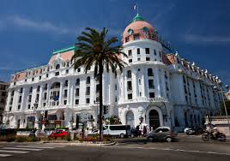
Rotary International
De RI-conventie 1937 in Nice
Als Saffar over Nice een voordracht houdt, schrijven zich spontaan vier Rotariërs (waarvan twee met echtgenote) in om aan de conventie deel te nemen. De volgende vergadering blijkt dat Magnel, Vandenhaute, Scarcériaux, Gellens en Storrer zich ingeschreven hebben. Uiteindelijk zullen elf leden zich naar Nice begeven.
“Le gouverneur a fait part de l’impossibilité d’organiser une croisière à Nice, faute de pouvoir obtenir un navire. La question d’un voyage collectif reste à l’étude.»
LH, 1937-03-05-01, LH, 1937-04-02-02, LH, 1937-04-09-01, LH, 1937-05-28-01

Slide 42

de “Round Table”.
Als op zaterdag 23 november 1935 Herry en Vanden haute gevierd worden, wordt op vrijdag 22 november 1935 een Round Table gehouden. Ook op 6 maart 1936 wordt een Round Table gehouden gezien het “FETE INTIME DU SAMEDI 7 MARS 1936. Gezien de vergadering van zaterdag 14 maart 1936 in het teken staat van de restauratie van de Sint-Niklaaskerk, is er terug een round table op vrijdag 14 maart 1936.
LH, 1935-11-22-01, LH, 1936-03-07-01, LH, 1936-03-14-01

Slide 43
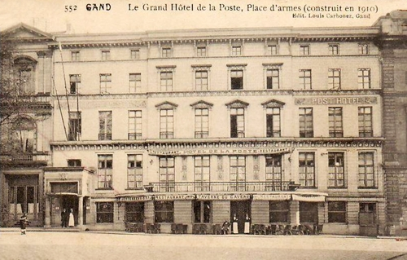
Catering
De cateraar is Restaurant Vanden Veegaete, Sint-Pietersnieuwstraat 13-15 te Gent.
Maar in de weekbrief van 1 april 1938 verschijnt volgende passage. “Le président … nous annonce que le traiteur Masson-Vanden Veegaete se propose de nous offrir, le 20 mai, un déjeuner spécial avec vins, aux conditions habituelles, à l’occasion du dixième anniversaire de l’installation du club dans son local.” Hieruit kan worden afgeleid dat tussen oktober 1926 en mei 1928 RC Gent op een andere plaats vergaderde (mogelijks Hotel de la Poste).
LH, 1938-04-01-01 en LH, 1938-05-20-02
(verslag)

Slide 44
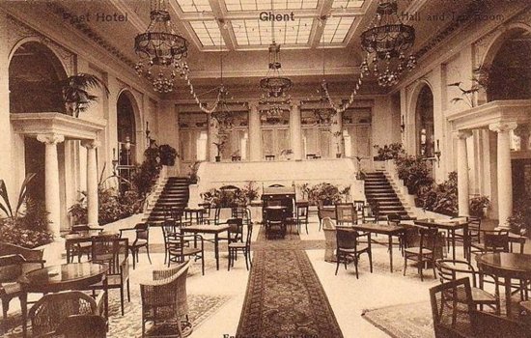

Slide 45
Enkele minder evidente issues doorheen de jaren

Slide 46

Het geheim voor een succesvolle RC
In zijn hoedanigheid van Gouverneur nam hij deel aan de 25ste Internationale Conventie in 1934 te Detroit. District Governor Paul Vandenhaute (Ghent, Belgium) nam het woord om op vraag van Chairman Coulson de taken van een voorzitter toe te lichten.

Slide 47


“As the Chairman was told you, I was president in my little home town of Ghent for three years. In the beginning the committees would not gather. Then I did the same thing that Governor Vanneman (Albany New York) told you. I invited the chairman into my own home, and their I explaines the program and the division of every committee. Then the second year and the third year, all the chairman did the same. They invited the members into their homes, not for lunch, not for dinner, but for a cup of tea and cigars, in the evening, and they prepared the program for the month.
I may say that the president who is following me is doing the same thing in the club of Ghent, and all the clubs of Belgium are doing the same thing. There is only one club in the District of Belgium that did not understand its duties, and it fell. We were obliged to ask them to return the charter…

Slide 48

Accueil : bloemen sieren de tafels
Als op 13 juli 1934 Gouverneur Vandenhaute een bezoek brengt dan zorgt Hartman voor roze en blauwe hortensia’s op de tafels. “Ceux-ci sont emportés par les membres après le déjeuner et iront fleurir d’autres tables familiales.”

Slide 49
En helaas ook de graven
“Le Rotarien Médo nous confie à aller déposer des fleurs sur la tombe du regretté rotarien Tytgat le jour de Toussaint à 10 heures au cimetière communal.»
LH, 1934-10-26-01

Slide 50
“In nood kent men zijn vrienden”
Op december 1935 overlijdt Eugène Samyn in een vliegtuigcrash in Engeland. Bij de aankomst op 14 december 1935 van het stoffelijk overschot in Oostende, Brugge en Gent wordt het gegroet door een delegatie Rotariërs. Op het kerkhof van Sint-Amandsberg spreekt professor Magnel de lijkrede uit. “Nous avons alerté le RC de Londres afin qu’il veille attentivement aux intérêts de notre ami et se tienne prêt à intervenir en cas de nécessité. … Le lendemain lundi, une délégation du club de Gand est allée fleurir la tombe. » Het ongeval gebeurde in Tattsfield met een toestel van … Sabena.
LH, 1935-12-12-01 en 02 en LH, 1935-12-07-01&13-01, LH, 1936-07-03-01

Slide 51
De Belgische Rotary en het Koningshuis
Uit de speech van Gouverneur Vanden Haute bij de stichting van RC Malines : « Mag ik u zeggen M. De Burgemeester, dat, toen onze vereerde groote Koning wijlen Albert en Koningin Elisabeth hunne reis rond de wereld maakten, het meestal Rotariërs waren die de vorsten als gidsen in hunne tochten door de Vereenigde Staten van Amerika vergezelden, en zoo kwam het dat onze Koning Albert, op zijne aanvraag in het jaar 1923 Rotariër werd van den club van San Franscisco. Later werd hij eere-gouverneur van het 61ste District en deed ons de groote eer de Rotary Convention van 1925 te Oostende te openen, waar meer dan 6000 leden van alle landen van de wereld aan deelnamen.”

Slide 52

Vandaar de Toast op de gezondheid van de vorst / het telegram naar de vorst op 21 juli

Slide 53
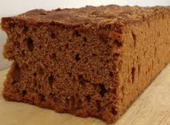
De peperkoek op Nieuwjaar
Op de eerste vergadering van 1935 neemt inkomend voorzitter Magnel het woord, bedankt voorzitter Herry “en lui remettant la médaille offerte par le Rotary Club de Gand à ses Présidents méritants: La Roue Rotarienne en Pain d’Epices”.
LH, 1935-01-05-01

Slide 54
De Vervlaamsing van de U Gent laat zich voelen in Rotary
“Magnel salue ensuite le rotarien Faider, professeur à notre Université, où malheureusement il est mis dans l’impossibilité d’enseigner depuis les réformes linguistiques. … Avant la flamandisation de l’Université de Gand, le Hainaut lui fournissait annuellement 100 à 150 étudiants qui s’inscrivaient presque exclusivement aux facultés techniques.”
LH, 1936-10-16-01

Slide 55
Rotary en de buitenwereld

Slide 56
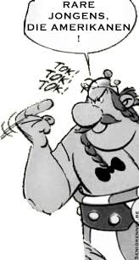
De reputatie van Rotary
Voorzitter Magnel spreekt volgende zinsnede uit bij de 10de verjaardag van RC Gent, waaruit blijkt dat de oprichting met de nodige scepsis gebeurde. “Lorsqu’il y a dix ans, une quinzaine de Gantois décidèrent de fonder un Rotary Club, et publiaient de temps en temps un communiqué dans les journaux locaux. Les lecteurs se bornaient à sourire en se disant : Quels farceurs, ces Gantois, qui s’associent sous ce nom bizarre de Rotary voulant imiter les Américains et s’amuser à faire des discours en mangeant.»
LH, 1936-12-19-01

Slide 57

En het charmeoffensief van Rotary
Er worden manifestaties gehouden om Rotary bekend te maken. Diverse personaliteiten zijn aanwezig zoals de consul van Frankrijk, de burgemeerster van Gent Van der Stegen, voorzitter Voortman van de kamer van koophandel, M. Bidez, le Baron Casier et le Comte Henri de Hemptinne. “Des représentants de la presse se sont assis à notre table également et nous avons fort aimablement ouvert les colonnes des journaux locaux. Tout cela a beaucoup fait pour la réputation du rotary en notre ville.»
LH, 1934-07-20-01

Slide 58
Reclame in Rotary Contact

Slide 59
Rotary in de Congo
Bruneel, lid van RC. Elisabethville geeft een voordracht over Congo. Hij raakt ook de Rotary aan. Voor de crisis (van 1929) waren er 4400 blanken, waaronder 17 Rotariërs. Nu zijn er slechts 2000 blanken meer waaronder 4 Rotariërs.
LH, 1937-01-29-01

Slide 60
Rotary en de katholieke kerk in België
In 1929 werd te Rome door de Congregatie van het Consistorie voor alle katholieken een decreet uitgevaardigd met de strekking, dat het ongewenst is, dat bisschoppen aan de geestelijken toestaan lid te zijn van een Rotary club of althans haar vergaderingen bij te wonen. Het decreet behelsde geen strikt verbod en had uitsluitend betrekking op (lagere) geestelijken, niet op leken.
Wat was het probleem?
De Rotary is een neutrale vereniging met een economisch en sociaal karakter, die de maatschappij wenst te verbeteren. Het nastreven van dat doel wil Rotary bereiken door de beoefening van ethische beginselen, welke losgemaakt zijn van iedere godsdienst.
Dit verbod werd in 1935 ingevoerd in België

Slide 61
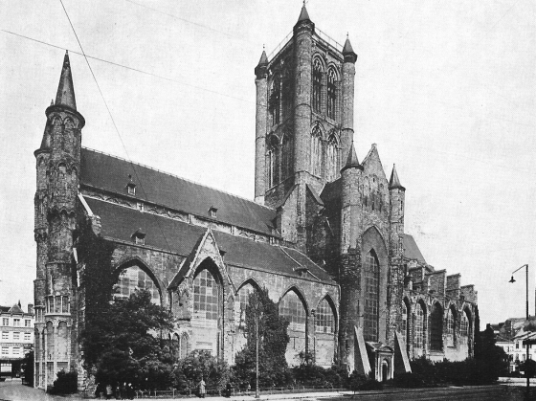
De Sint-Niklaaskerk in 1936

Slide 62
Het project « Restauratie van de Sint-Niklaaskerk »
De eerste zinsnede hierover valt te lezen in de weekbrief van 10 januari 1936. “Enfin, Magnel nous fait part du projet qu’il a conçu pour que le Rotary prenne l’initiative pour la restauration de l’Eglise Saint-Nicolas, un des plus beaux monuments anciens qui menace de tomber en ruine. Le comité approuve cette idée et a décidé de la soumettre à l’étude d’une commission composée des rotariens Caron, Hebbelynck, Herry, Magnel, Storrer, Vandenhaute et Van der Eecken »
LH, 1936-01-10-01

Slide 63
En nu de echte reden van de restauratie
“Nous sommes en 1936 à la veille de la guerre 40-45, une époque agitée où le Vatican interdit l’accès aux clubs rotariens à tous les religieux de son obédienne.
Les catholiques sont troublés, non-croyants s’étonnent. Cette décision a certainement nuit au développement du mouvement rotarien. Notre club a juste 10 ans. C’est la jeunesse. Il est le seul de la région gantoise. Il a pour Président Gustave Magnel, Professeur à notre université, grand spécialiste du beton précontraint. La décision romaine le préoccupe. Il cherche une réponse, une preuve que le Rotary n’a rien d’antireligieux. Lui qui n’est pas croyant, entraîne son club à mettre en route la restauration d’un monument de Gand, l’église saint-Nicolas, qui menaçait de tomber en ruine. Restaurer voulait dire : rendre à l’église son aspect typique du XIIIème siècle, … »
Bron : Gustave Caron

Slide 64
Il fut un temps
Op 13 juli 1934 houdt Marcel Osterrieth, vice-voorzitter van RC Antwerpen een conférence met als titel:”Y a-t-il une solution monétaire à la crise?”
De crisis kan met volgende remedie opgelost worden. “… il existe une solution monétaire à la crise et celle-ci consisterait dans l’abandon de la convertibilité or et dans le rattachement de notre monnaie nationale à la livre sterling, monnaie dirigée dont le but est d’avoir un pouvoir d’achat stable … »,

Slide 65
Il fut un temps (2)
“Le rôle du Japon en Mandchourie fait également l’objet de quelques commentaires, puisés aux meilleures sources rotariennes. Ce pays deviendra un modèle pour toute la Chine. »
« Colonel Louvage digne représentant de nos anciens combattants, nous donne les impressions qu’il a rapportées de son voyage en Italie. Le colonel a été fortement impressionné par l’œuvre de Mussolini, qu’il considère comme la plus gigantesque réalisation, œuvre dont la base est le renouveau de la force morale d’un peuple et son amour de la patrie. … L’Italie est, dit-il, un pays de liberté. »

Slide 66
Il fut un temps (3)
« L’habitude a été prise sur de nombreux grands transatlantiques de réunir les rotariens se trouvant à bord et de désigner parmi eux un président et un secrétaire pour la traversée et de tenir un lunch rotarien. Ces initiatives sont encouragés par les commandants et le RI recommande aux Clubs … de nommer membres honoraires les commandants des paquebots.»
LH, 1936-12-12-01

Slide 67
Il fut un temps (4)
Er is ook een sterke band tussen Rotary, de Kamer van Koophandel van Gent en “la chambre de commerce française des deux flandres.”
Sprekers worden uitgewisseld en er wordt reclame gemaakt voor elkaars activiteiten. Als ingenieur Genet komt spreken voor de kamer van koophandel dan zijn 17 Rotariërs aanwezig en wordt op de volgende vergadering verslag uitgebracht.
LH, 1939-05-26-01
« Gellens consacre quelques instants à la question d’une langue auxiliaire internationale pour le Rotary : l’Esperanto. »
LH, 1938-11-25-01

Slide 68
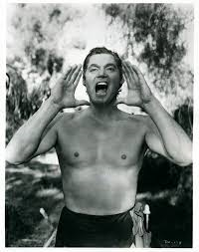
Il fut un temps (5)
« Nous apprenons également que l’acteur de cinéma Tarzan est rotarien.»
LH, 1938-02-25-01

Slide 69
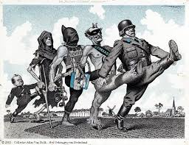
Rotary en de nieuwe orde / nazisme

Slide 70
De situatie in Duitsland
“…In 1937, more than half the rotarians were Nazi Party members. Six German Clubs were formed after Hitler came to power. They came under pressure almost immediately to expel their Jewish members.
… In Munich the club removed from its members' list a number of Rotarians, Jewish and non-Jewish, who were politically unacceptable for the regime, including Thomas Mann (already in exile in Switzerland).
Beginning 1937 however, hostile articles were published in the Nazi press about Rotary, comparing Rotary with Freemasonry. Soon after that, the incompatibility between Nazism and the international humanitarian organization resulted in two decisions which would jeopardize the existence of Rotary in Germany: in June 1937, the ministry of the interior forbade civil servants to be members of the Rotary; in July, the NSDAP's party court reversed its previous rulings and declared Party and Rotarian membership incompatible as from January 1938.

Slide 71
De situatie in België (1)
In 1935 was er nog geen vuiltje aan de lucht:
Elke maand geeft secretaris de Burbure een overzicht van de activiteiten in de andere clubs. Heynderickx doet hetzelfde op internationaal vlak. Volgende passage weerhoudt de aandacht. “Il nous apprend que le Rotary allemand a retrouvé la bonne grâce du gouvernement en faisant cadrer les buts du Rotary avec ceux du National-Socialisme.»
« De la lettre du Gouverneur il retient que … le Gouverneur Kroeger du 73e district invite tous les rotariens à assister aux jeux olympiques de 1936 en les assurant d’un accueil vraiment chaleureux.»

Slide 72
De situatie in België (2)
Een zekere Duhamel heeft een artikel geschreven over de anti-Vlaamse gevoelens tegenover Frankrijk en een bepaald deel van de Franse literatuur. Naar Rotarische traditie schrijft voorzitter Bérard van RC Bourges-Frankrijk hierover aangeslagen een brief aan de voorzitter van RC Gent. Hij vraagt om kinderen van Vlaamse Rotariërs naar Bourges en Blois te sturen zodat zij Frankrijk beter kunnen leren kennen.
LH, 1935-03-29-01

Slide 73
De situatie in België (2)
« Desplanques prend la parole pour protester contre l’envoi à tous les rotariens de documents de propagande allemande. Il fait observer qu’il est défendu de communiquer à des tiers, la liste des membres des clubs. Herry appuie ses protestations.»
LH, 1936-10-23-01
Situatie in België bij het uitbreken van de oorlog:
“Het kan niet genoeg benadrukt worden dat RC Gent nooit geïnfiltreerd werd door sympathisanten van de Nieuwe Orde en dat geen enkel lid van RC Gent bij het uitbreken van de oorlog enige sympathie vertoonde met die beweging en dit duidelijk in tegenstelling met – zoals hiervoor vermeld - een aantal “Duitse Rotariërs”, die aanpapten met het Nazisme.”

Slide 74


Slide 75
Het Rotarisch leven onder de mobilisatie
« Gellens signale que, par suite de la mobilisation, il est privé de son sécretaire, de son sécretaire-adjoint et du trésorier. Notre ami Storrer a bien voulu accepter de reprendre les fonctions de sécretaire… Il remercie également le trésorier adjoint Heynderickx… »
LH, 1939-09-08-01
« Il a été décidé que les membres mobilisés à l’armée seront considérés comme étant en congé, sans obligation de cotisation, et que leur classification restera fermée à leur nom . »

Slide 76
Rotarisch leven onder de mobilisatie (2)
“Le président présente aux rotariens mobilisés: le sécretaire Francis Leys, le trésorier Jousse, le sergent d’armes Vanderstegen et Van Hoorebeke, qui n’ont plus pu assister à la séance de ce jour, nos plus cordiales salutations; il exprime notre vœux ardent de les voir revenir parmi nous le plus tôt possible.» LH,1939-09-01-02
Op de vergadering van 17 november 1939 blijkt ook Masquelier onder de wapens te zijn geroepen. LH, 1939-11-17-01
De leden met Franse nationaliteit ontsnappen niet aan de mobilisatie.”Gellens annonce le départ pour la France, où ils rejoignent l’armée, de notre vice-président Evaldre et de notre sécretaire-adjoint Saffar. »
LH, 1939-09-08-01

Slide 77
Rotarisch leven onder de mobilisatie (3)
Voor het eerste en tot dusver het laatst zijn alle leden toegelaten tot de comitévergaderingen (vermelding in de weekbrief van 1 december 1939). “Il en est décidé ainsi : ces réunions du comité, auxquelles tous les membres nous feraient plaisir en y assistant, auront lieu au local, le lundis, de 18 à 19 heures…. Il est décidé également que nous ferons appel aux femmes des rotariens gantois, pour qu’elles veuillent bien apporter leur généreux concours à cette aide à nos soldats, en façonnant, lors de leurs réunions hebdomadaires, des objets utiles : écharpes, gants de laine, etc. » Er wordt ook beslist een beperkt comité op te richten om materiële hulp te bieden aan Rotariërs, hun zonen en schoonzonen. “Les dames rotariennes ont exposé pour nous dans notre salon de réception, tous les travaux exécutés, par elles, jusqu’ici pour nos mobilisés et leurs familles. (chausettes, écharpes, gants, mouffes, mitaines, pull-overs, passe-montagnes, genouillères, petit pantalon de drap) Nous les admirons avec la plus grande conviction ! »”
LH, 1939-09-08-01
LH, 1939-12-01-01

Slide 78
Rotarisch leven onder de mobilisatie (4)
Om de middelen niet te verspillen beslist het comité voorlopig geen pakketjes te verzenden naar de gemobiliseerde soldaten. “Ce serait plus efficace de soutenir une ou deux familles gantoises dont les chefs seraient mobilisés.
LH, 1939-09-15-01
« Saffar nous donne d’émouvants détails sur le merveilleux moral qui règne dans l’armée française ainsi que parmi la population civile.»
LH, 1939-10-20-01

Slide 79
Rotarisch leven onder de mobilisatie (5)
Vanaf de mobilisatie gaat Vandenhaute onderhandelen met de cateraar. “Vandenhaute signale que notre hotelier pourrait abaisser assez sensiblement le prix des déjeuners en reduisant leur composition et en simplifiant leur organisation.” Het voorstel wordt aanvaard. LH, 1939-09-15-01
“A partir du 3 novembre 1939, le prix du déjeuner est fixé à 20 frs : 15 frs pour le coût du repas, 2 frs pour le service du maître d’hôtel et une obole de 3frs pour notre caisse de bienfaisance. Les 20 frs. Seront versés au maître d’hôtel avant le déjeuner, en échange de la contremarque.»
LH, 1939-10-27-01

Slide 80
Ter afronding
Samengevat was de situatie bij het uitbreken van de oorlog de volgende.
Van de achttien “founding fathers” maken er nog tien deel uit van de club gezien Louis Fredericq zijn lidmaatschap niet heropnam na het ambt van provincie gouverneur te hebben bekleed.
De Consuls van Nederland,Engeland en Frankrijk waren eveneens steeds lid van RC Gent.
Van zodra het erelidmaatschap ingevoerd werd, waren de gouverneur van de provincie, de burgemeester van de stad en de voorzitter van de kamer van koophandel erelid van RC Gent.

Slide 81
Ter afronding (2)
Het ledenverloop was groot en is dus blijkbaar van alle tijden.
Assiduiteit was toen ook reeds een probleem.
Elk lid was Franstalig. Sommige leden kenden geen Nederlands; andere waren polyglotten. Enkele leden hadden de Franse nationaliteit,
RC Gent heeft onder zijn vooroorlogse leden drie gouverneurs voortgebracht waaronder één Rotary gouverneur (Vandenhaute) en twee provinciegouverneurs nl. Professor Louis Baron Frederick en Maurice Vanden Bogaerde.
De club vergadert volgens de annuaires in Restaurant Vanden Veegaete (sinds mei 1928) en niet in hotel de la Poste (mogelijks vanaf de oprichting tot mei 1928 en terug na de oorlog).

Slide 82


